Slide 1


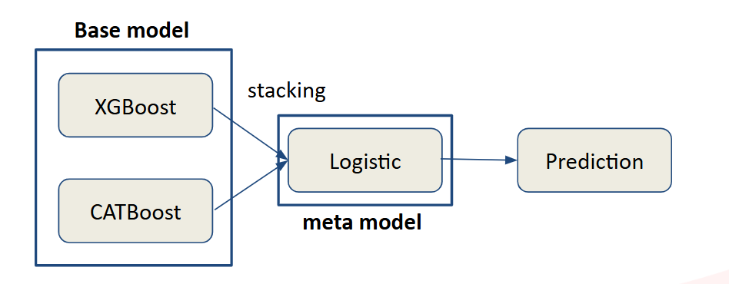
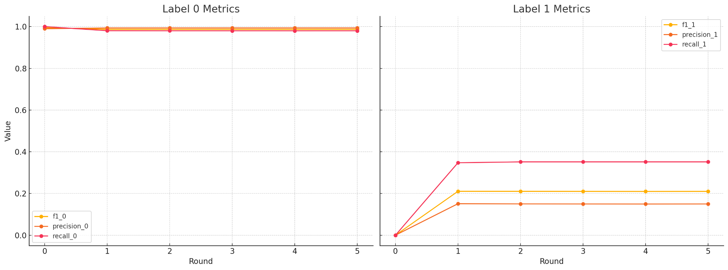
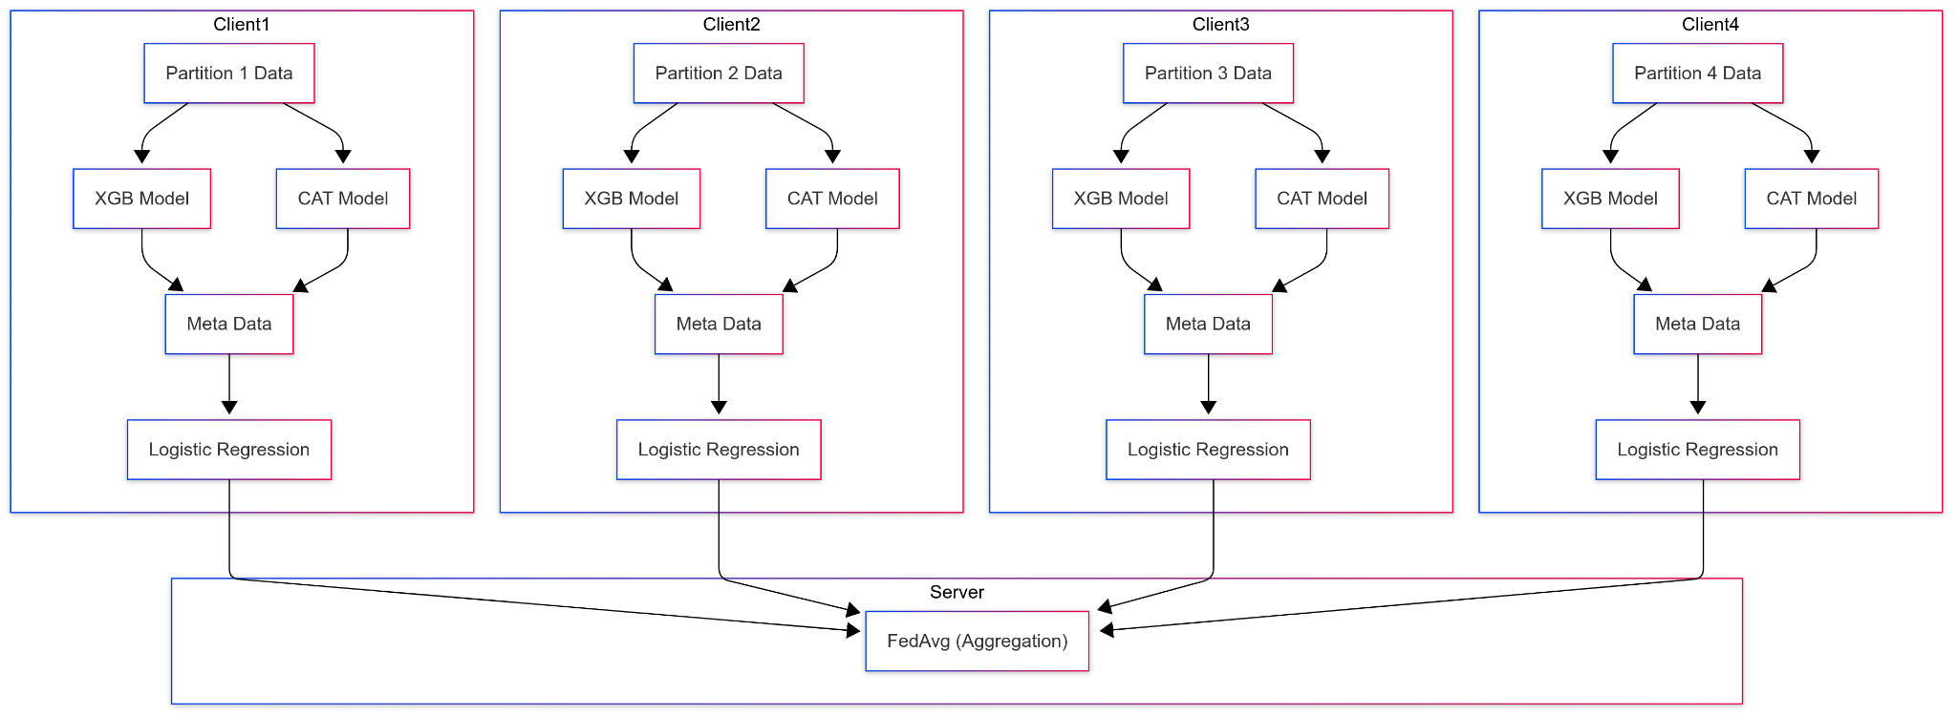
연합 학습을 통한 사기 탐지 시스템
19th Jiyun Kang, 20th Chaewon Kim, Yujin Lee, 21th Suhwan Kim
KUBIG(Korea University Data Science & AI Society), Korea University (k-novin01, kcherry, snoapple, ksh61148)@korea.ac.kr
8th CONFERENCE
Motivation
Method
Result
금융도메인의 이상거래탐지(Fraud Detection) 모델 개발에는 대규모 금융데이터가 필요
Challenge 1 : 개별 금융기관의 data만으로 학습된 모델은 해당 기관의 data 특성에 overfitting되어 일반화 성능 확보가 어려움 ▶ 기관 간의 연합학습이 필요
Challenge 2 : 금융 데이터는 Sensitive Data로 각 금융기관 간의 데이터 공유가 현실적으로 어려움
Solution: 연합 학습(Federated Learning)
▶ 데이터를 직접 공유하지 않고 각 기관에서 독립적으로 학습한 모델의 결과 Parameter만을 취합하여 공유하는 분산 학습 방식
Dataset
FSI AIxData Challenge 2024에서 공개한 dataset
Account(송금인 정보) + Transaction (거래 정보)
Centralized Learning
Precision 0. 96, Recall 0.73, F1 score 0.83
Federated Learning (round 5)
Precision 0.15, Recall 0.35, F1 score 0.21
Phase 1 : 이상거래탐지 모델 고도화
▶Centralized learning에서의 최종 성능 : 0.83 (binary f1 기준)
Key Idea
Phase 2 : 연합학습 프레임워크 적용
Conclusion
- Phase 1: 이상 거래 탐지 모델 고도화
Centralized setting(즉, 중앙 단일 기관(Single Client) 상황 가정) 이상 거래 탐지 모델 개발 → FL 성능 비교의 Upper bound 기준점
- Phase 2: 연합학습 프레임워크 적용
고도화된 Fraud Detection 모델을 각 금융기관에 분산 배포하고, 데이터 프라이버시를 보장하면서 협력적으로 학습하여 단일 글로벌 모델(Global Model)을 구축
▶ 핵심 목표: 성능 격차 최소화
연합 학습을 통해 생성된 최종 글로벌 모델의 성능이, 모든 데이터가 하나의 서버에 모여 있다고 가정한 이상적인 중앙 집중식 학습(Centralized Setting) 모델의 성능에서 얼마나 적게 하락하였는지, 최대한 근접하도록
FL 이 CL보다 비열등성 입증 실패
원인 1) 클래스 불균형
원인 2) Base model 간 불일치
- 클라이언트 간의 서로 다른 모델 사용으로 인해 meta learner의 일관된 학습이 어려움
Future Work
Base model 통일
Server의 base model 보완
Aggregation 방식의 개선
기존 중앙 집중형 Stacking 구조를 연합학습 분산형 구조로 구현
각 클라이언트는 Base 모델 학습 및 메타데이터 생성
서버는 Logistic Regression 기반 메타 러너를 연합 방식으로 통합 학습

